Slide 1
RECURSOS E INVESTIMENTOS PARA AS POLÍTICAS PÚBLICAS DE SEGURANÇA NOS MUNICÍPIOS
ROBERTO NASCIMENTO
Cientista Social
Subinspetor da Guarda Municipal de Fortaleza
Pesquisador de Segurança Pública membro do Instituto AGM Brasil
Especialista em Desenvolvimento Local e Objetivos de Desenvolvimento Sustentável

Slide 2
SISTEMA ÚNICO DE SEGURANÇA PÚBLICA
CONSTITUIÇÃO DA REPÚBLICA FEDERATIVA DO BRASIL
PRINCIPAIS PILARES DO ESTADO BRASILEIRO
EDUCAÇÃO
FUNDEB
LDB
EDUCAÇÃO
SAÚDE
SEGURANÇA
SEGURANÇA PÚBLICA
S.U.S.P.
SAÚDE
S.U.S.

Slide 3
PREVISÃO CONSTITUCIONAL
(mínimo exigido da receita municipal)
Art. 35, Inciso III
Art. 7º Os Municípios e o Distrito Federal aplicarão anualmente em ações e serviços públicos de saúde, no mínimo, 15% (quinze por cento) da arrecadação dos impostos a que se refere o art. 156 e dos recursos de que tratam o art. 158 e a alínea “b” do inciso I do caput e o § 3º do art. 159, todos da Constituição Federal.
SAÚDE PÚBLICA BÁSICA - Art. 198, §2º CRFB e Lei Comp. 141 de 2012 – 15%
Art. 212. A União aplicará, anualmente, nunca menos de dezoito, e os Estados, o Distrito Federal e os Municípios vinte e cinco por cento, no mínimo, da receita resultante de impostos, compreendida a proveniente de transferências, na manutenção e desenvolvimento do ensino.
EDUCAÇÃO PÚBLICA BÁSICA – Art. 212 CRFB – 25%
SEGURANÇA PÚBLICA BÁSICA
0%

Slide 4
ONDE BUSCAR RECURSOS?
AMEAÇAS AO FINANCIAMENTO DA SEGURANÇA MUNICIPAL
DESAFIOS RECORRENTES:
MPV 1153 que tira a competência de atuação no trânsito da GCM
Defesa do veto presidencial ao § 5º do Art. 280
Parlamentares comprometidos com a causa:
Dep. GCM Jones Moura (PSD) e Gleisi Hoffmann (PT)

Slide 5
ONDE BUSCAR RECURSOS?
FINANCIAMENTO PARA SEGURANÇA PÚBLICA
NOVIDADE:
PL 259/2022 tramita para alterar dispositivos da Lei 13.756/2018
TRANSFERÊNCIA DIRETA FUNDO A FUNDO
Projeto de lei visa garantir a transferência direta de recursos do Fundo Nacional de Segurança Pública (FNSP) para os Municípios que tenham GCMs
Autor: Guilherme Derrite (PP-SP)
Relator: Delegado Palumbo (MDB-SP)

Slide 6
ONDE BUSCAR RECURSOS?
FINANCIAMENTO PARA SEGURANÇA PÚBLICA
Poder Executivo (federal/estaduais)
FUNDOS
FUNDO DE DEFESA DOS DIREITOS DIFUSOS
FUNDO NACIONAL DE SEGURANÇA PÚBLICA

Slide 7
ONDE BUSCAR RECURSOS?
FINANCIAMENTO PARA SEGURANÇA PÚBLICA
Poder Executivo (federal/estaduais)
INCENTIVOS
INCENTIVOS FISCAIS NA ESFERA ESTADUAL
INCENTIVO FISCAL DO PROGRAMA NACIONAL
DE APOIO À CULTURA

Slide 8
ONDE BUSCAR RECURSOS?
FINANCIAMENTO PARA SEGURANÇA PÚBLICA
Poder Executivo (estaduais)
ÁREA AMBIENTAL
TERMOS DE PARCERIA/COOPERAÇÃO
COM ÓRGÃOS AMBIENTAIS DOS ESTADOS

Slide 9
ONDE BUSCAR RECURSOS?
FINANCIAMENTO PARA SEGURANÇA PÚBLICA
Poder Judiciário
APLICAÇÕES DE PENA
PENAS PECUNIÁRIAS PELA JUSTIÇA DO TRABALHO
PENAS DE PRESTAÇÃO PECUNIÁRIA PELA JUSTIÇA CRIMINAL

Slide 10
ONDE BUSCAR RECURSOS?
FINANCIAMENTO PARA SEGURANÇA PÚBLICA
Poder Legislativo
EMENDAS PARLAMENTARES
Repasse de recursos aos Estados, DF e Municípios, na maioria das vezes, requer celebração de convênios
Observância do Decreto 6.170 de 25/07/2007
Portaria Interministerial 424 MP/MF/CGU de 30/12/2016
Vedação à celebração de convênios para execução de obras e serviços de engenharia (salvo pontuais exceções)

Slide 11
ONDE BUSCAR RECURSOS?
FINANCIAMENTO PARA SEGURANÇA PÚBLICA
Poder Legislativo
EMENDAS PARLAMENTARES
Vedação à celebração de convênios para execução de atividades cujo o objeto esteja relacionado ao pagamento continuado do proponente
Valor mínimo de repasse da emenda de R$ 100.000,00 para custeio ou aquisição de equipamentos e R$ 250.000,00 para obras e serviços de engenharia

Slide 12
ONDE BUSCAR RECURSOS?
FINANCIAMENTO PARA SEGURANÇA PÚBLICA
Poder Legislativo
EMENDAS PARLAMENTARES
Conformidade com toda a legislação que disciplina os convênios
Observância ao artigo 166, §14 inciso I da CF (1988) que disciplina as regras do orçamento impositivo

Slide 13
FINANCIAMENTO
LINHA DE FINANCIAMENTO DO BANCO NACIONAL DE DESENVOLVIMENTO ECONÔMICO E SOCIAL (BNDES)
OBJETIVO: contribuir para a redução dos altos índices de criminalidade e violência por meio do apoio a projetos orientados a resultados e alinhados ao Sistema Único de Segurança Pública (SUSP)
SUPORTE TÉCNICO: em parceria com o BID e uma rede de especialistas (nacionais e internacionais) para apoio a elaboração do projeto (carta consulta)
ÁREAS DE APOIO: infinitas possibilidades (da prevenção à violência até a reinserção social)

Slide 14
FINANCIAMENTO
LINHA PARA A SEGURANÇA PÚBLICA
EXEMPLOS DE ÁREAS DE APOIO (rol não exaustivo):
Apoio a ações/projetos para o fortalecimento da gestão e da governança da segurança municipal por meio de processos, sistemas e protocolos integrados de atuação alinhados
aos princípios e objetivos do SUSP;
Implementação de modelos inovadores de prevenção social/situacional da violência para diminuição dos fatores de risco, bem como fortalecimento dos fatores protetivos, a partir do alinhamento claro entre problemas, soluções baseadas em evidências (modelos já testados) e resultados esperados, com definição de indicadores e metas associados;
Modernização da Guarda Municipal a partir de projetos como reforma/construção de uma sede e/ou bases, projetos de videomonitoramento e adoção de outras tecnologias na cidade; e
Apoio a projetos para reinserção social, com foco na redução da reincidência criminal.

Slide 15
FINANCIAMENTO
LINHA PARA A SEGURANÇA PÚBLICA
ALGUMAS CIDADES CONTEMPLADAS:
Guarulhos (SP) – R$ 45 milhões (2022)
Jundiaí (SP) – R$ 28 milhões
- 90% de 31,1 milhões (2020)
São Bernardo do Campo (SP) – R$ 25 milhões
- 90% de 27,5 milhões (2020)

Slide 16
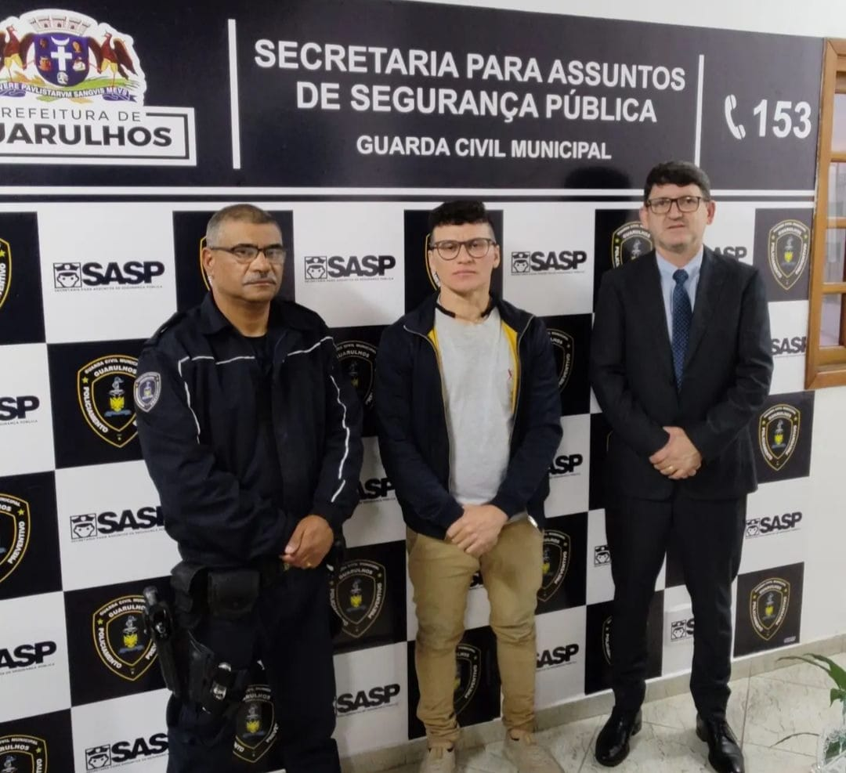
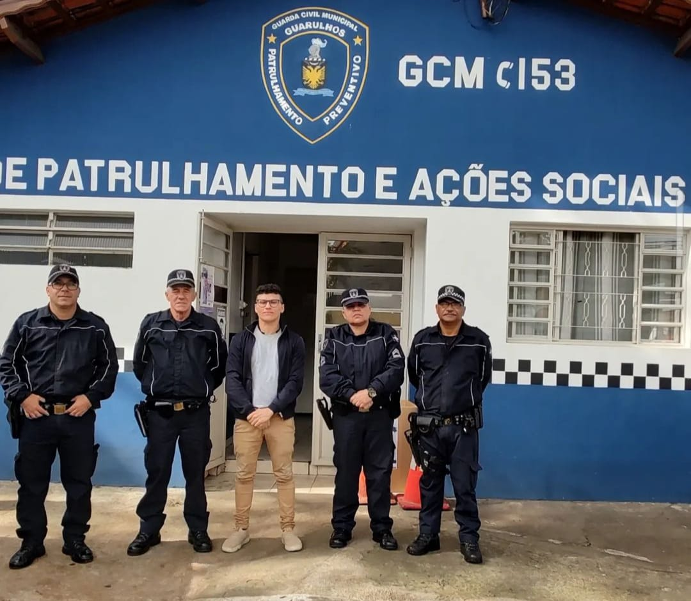
FINANCIAMENTO EM GUARAULHOS
Criação do Observatório da Segurança Municipal
Fortalecimento administrativo e operacional da GCM
Implantação do Centro de Comando e Controle Integrado
Melhoria da capacidade de gestão da segurança municipal
Modernização da Escola de Formação e Aperfeiçoamento de Guardas (EFAG)
Aprimoramento de programas de prevenção à violência nas escolas, contra a mulher e jovens

Slide 17
ONDE BUSCAR RECURSOS?
FINANCIAMENTO PARA SEGURANÇA PÚBLICA
No âmbito Internacional
EXEMPLOS DE FONTES EXTERNAS DE CRÉDITO

Slide 18
ONDE BUSCAR RECURSOS?
FINANCIAMENTO PARA SEGURANÇA PÚBLICA
No âmbito Internacional
EXEMPLOS DE FONTES EXTERNAS DE CRÉDITO

Slide 19
PROCESSO PARA O FINANCIAMENTO
COMISSÃO DE FINANCIAMENTOS EXTERNOS (COFIEX)
Composta por diferentes órgãos federais, ligada à Secretaria de Assuntos
Internacionais e Desenvolvimento do Ministério do Planejamento e Orçamento
FINALIDADE: avaliar programas/projetos do setor público, cuja matriz de financiamento possua recursos externos de Organismos Financeiros Internacionais ou Agências Governamentais Estrangeiras
Legislação COFIEX
1 - Decreto nº 9075, de 6 de junho de 2017 - Composição e Competências da COFIEX
2 - Resolução nº 1, de 10 de fevereiro de 2021 - Regimento da COFIEX
3 - Resolução nº 2, de 10 de fevereiro de 2021 - Regimento do GTEC
4 - Resolução nº 3, de 29 de maio de 2019 - Critérios para pleitos de entes subnacionais
5 - Resolução n º 17, de 7 de junho de 2021 - Critérios de Avaliação

Slide 20
ONDE BUSCAR RECURSOS?
FINANCIAMENTO PARA SEGURANÇA PÚBLICA
No âmbito Internacional
RECURSOS DE ORGANIZAÇÕES ESTRANGEIRAS
CORPORAÇÃO ANDINA DE FOMENTO (CAF)
BANCO INTERAMERICANO DE DESENVOLVIMENTO (BID)

Slide 21
ONDE BUSCAR RECURSOS?
FINANCIAMENTO PARA SEGURANÇA PÚBLICA
No âmbito Internacional
RECURSOS DE ORGANIZAÇÕES ESTRANGEIRAS
FUNDO PARA A CONVERGÊNCIA ESTRUTURAL DO MERCOSUL (FOCEM)
OBSERVAÇÃO: exclusivamente para cidades das áreas de fronteira nas regiões Norte, Centro-oeste e Sul.

Slide 22
FINANCIAMENTO
PROGRAMA MUNICIPAL DE PROTEÇÃO URBANA (PMPU)
Guarda Municipal de Fortaleza (GMF)
Secretaria de Segurança Cidadã (SESEC)
Prefeitura de Fortaleza (Programa Cidade com Futuro)
Montante empréstimo CAF: US$ 83.250.000,00
Montante da contrapartida: US$ 83.250.000,00
Montante empréstimo CAF Segurança: US$ 6.000.000,00
Montante da contrapartida Segurança: US$ 390.000,00
Período de execução: 5 anos
Prazo do empréstimo: 16 anos (até 2034)

Slide 23
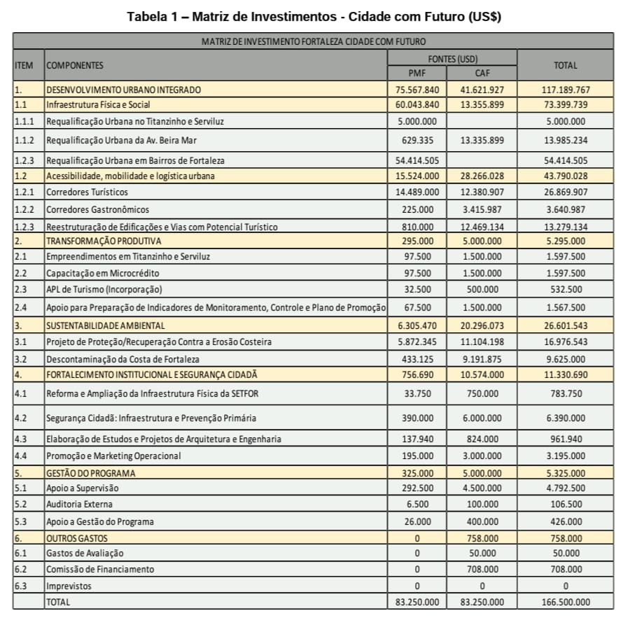
FINANCIAMENTO

Slide 24
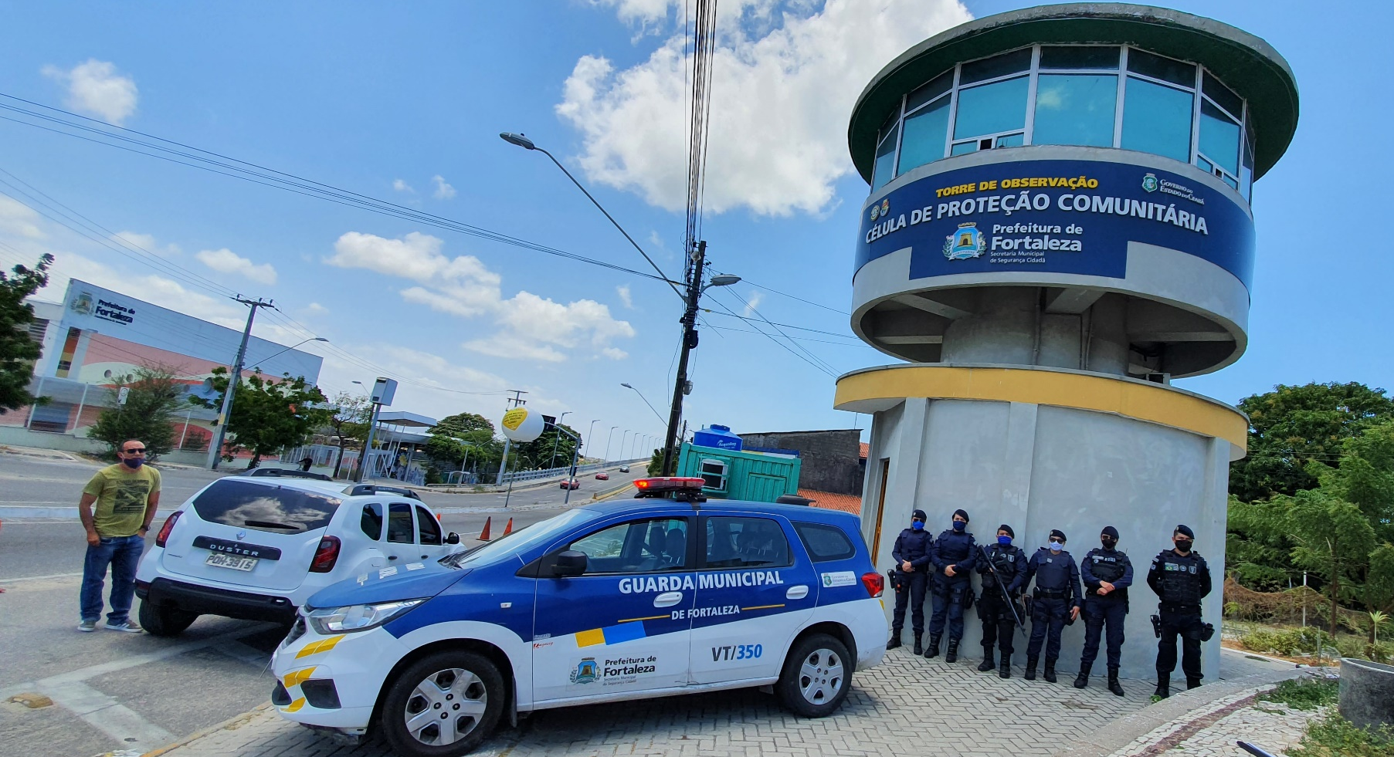
FINANCIAMENTO
PROGRAMA MUNICIPAL DE PROTEÇÃO URBANA (PMPU)

Slide 25
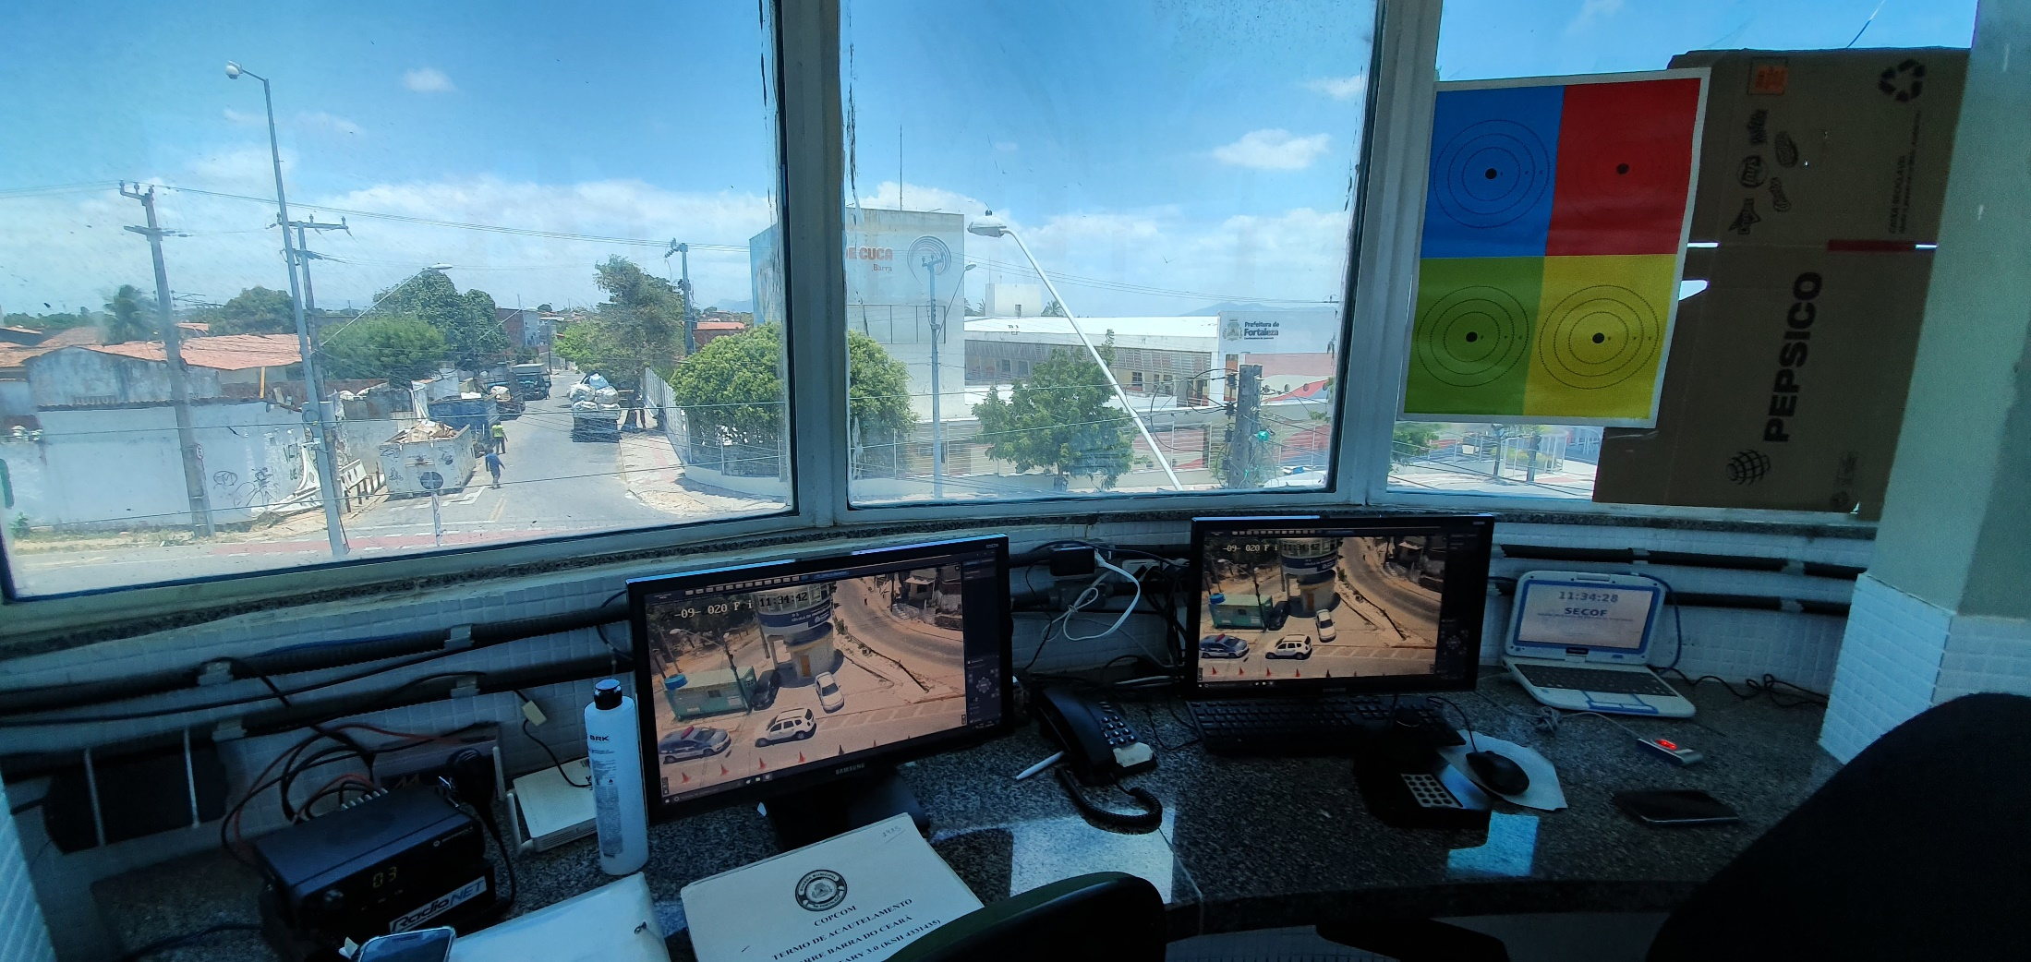
FINANCIAMENTO
PROGRAMA MUNICIPAL DE PROTEÇÃO URBANA (PMPU)

Slide 26
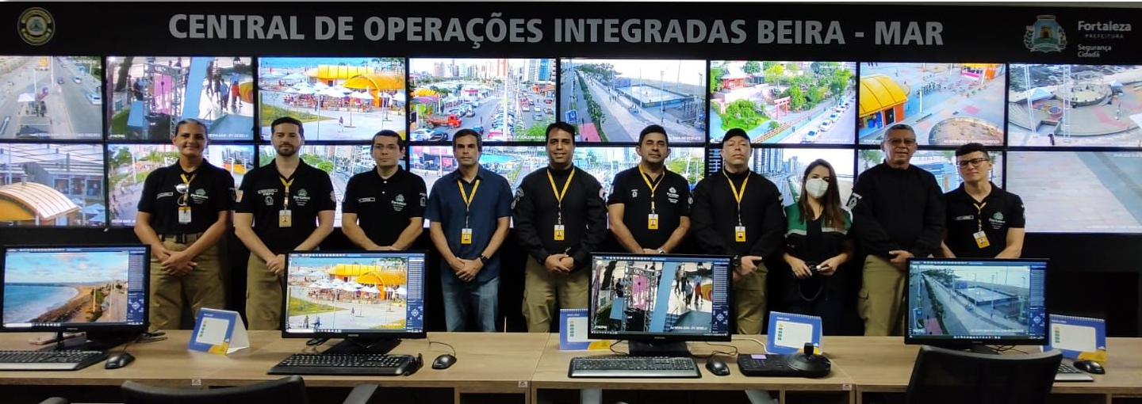
FINANCIAMENTO
CENTRAL DE OPERAÇÕES INTEGRADAS DA BEIRA-MAR (COI-BM)
Considerada pela CAF como Case de Sucesso dentre os equipamentos do gênero financiados na América Latina

Slide 27
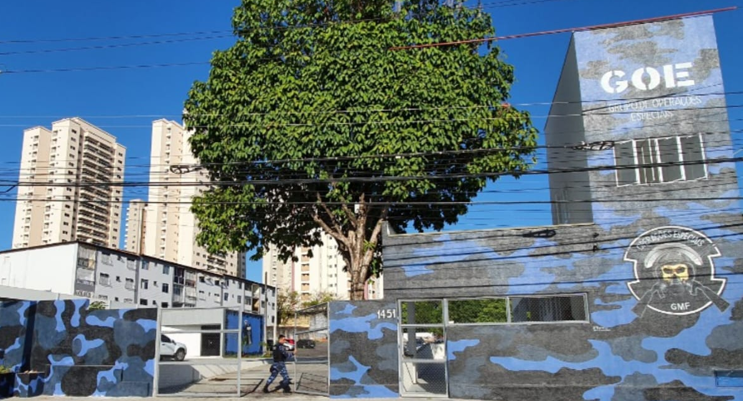
FINANCIAMENTO
REFORMA DA BASE DO
GRUPAMENTO DE OPRAÇÕES ESPECIAIS (GOE)

Slide 28
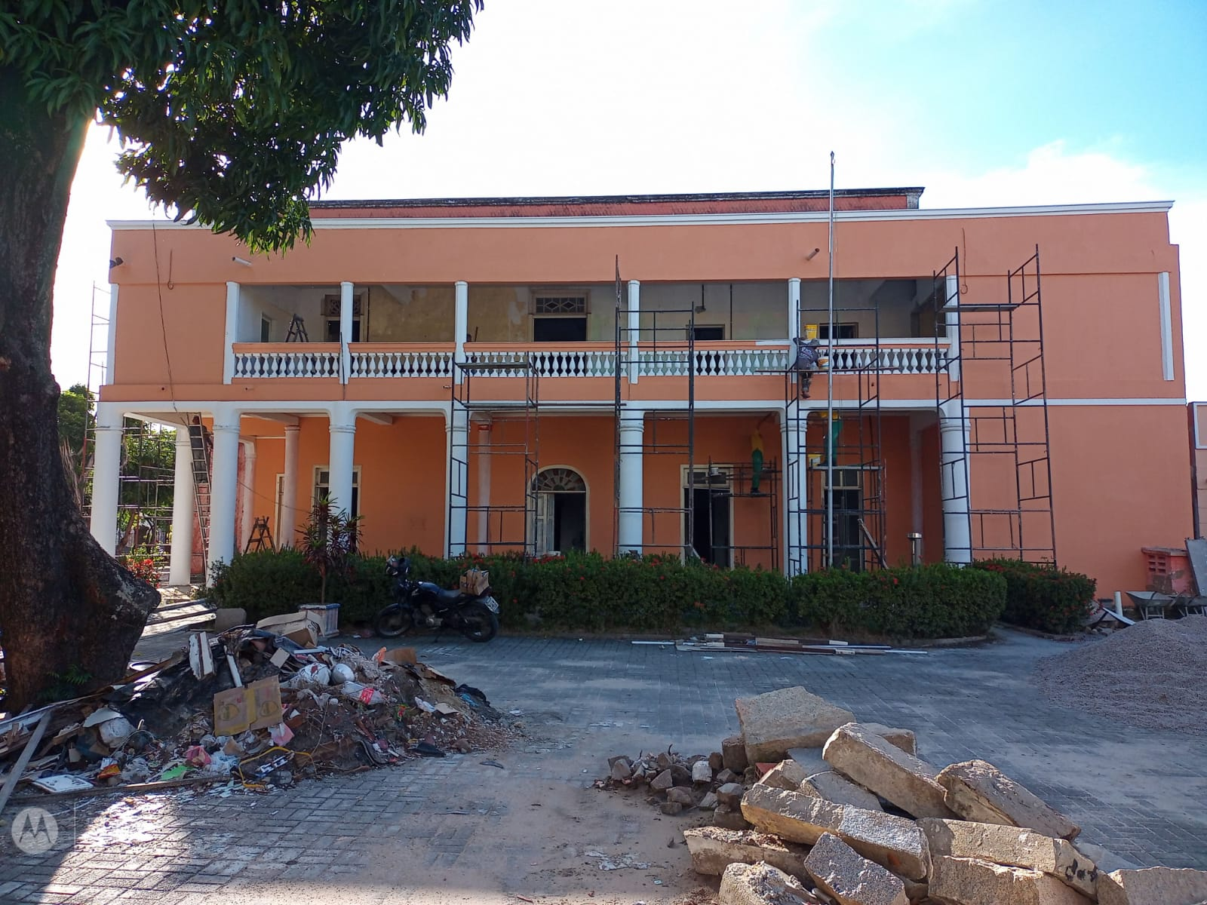
FINANCIAMENTO
REFORMA DA SEDE DA
COORDENADORIA DE PROTEÇÃO E DEFESA CIVIL

Slide 29
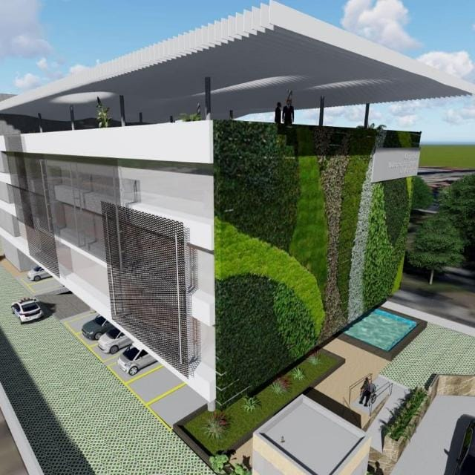
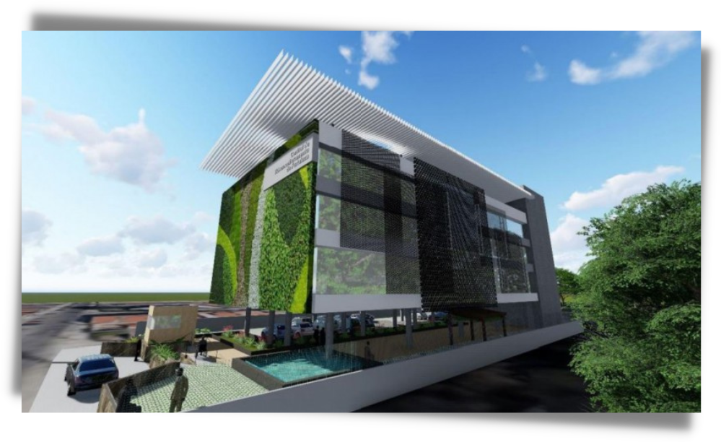
FINANCIAMENTO
CENTRO DE GESTÃO INTEGRADA POR VIDEOMONITORAMENTO DE FORTALEZA (CGIVFOR)

Slide 30
OS 17 OBJETIVOS GLOBAIS (ODS)

Slide 31
ESTATUTO GERAL DAS GUARDAS MUNICIPAIS
LEI FEDERAL 13.022/2014 e os ODS
ARTIGO 5º - São competências específicas das guardas municipais (...):
IV - colaborar, de forma integrada com os órgãos de segurança pública, em ações conjuntas que contribuam com a paz social;
V - colaborar com a pacificação de conflitos que seus integrantes presenciarem, atentando para o respeito aos direitos fundamentais das pessoas;
VII - proteger o patrimônio ecológico, histórico, cultural, arquitetônico e ambiental do Município, inclusive adotando medidas educativas e preventivas;
VIII - cooperar com os demais órgãos de defesa civil em suas atividades;

Slide 32
ALGUMAS REFERÊNCIAS
www.caf.com
www.iadb.org
www.ipea.gov.br
www.bndes.gov.br
www.camara.leg.br
www.fortaleza.ce.gov.br
www.institutoagmbrasil.com.br
BRASIL. Fontes de financiamento da Segurança Pública: onde buscar recursos?. Brasília: MJSP/SENASP, 2021.

Slide 33
SEGURANÇA PÚBLICA BÁSICA
– Um direito social
instituto_agmbrasil
www.institutoagmbrasil.com.br

